Slide 1
다이쇼 경제성장과 공황
21*****4 김**

Slide 2
#Contents
01
다이쇼 시대 경제배경
02
1차 세계 대전
03
쌀소동
04
관동대지진

Slide 3
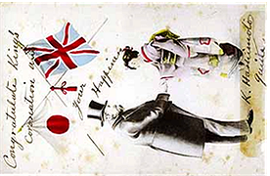
다이쇼 경제 배경
#01
영일동맹
러시아의 남하 에 대비해 체결
1차 세계 대전 참전하는 원인
연합국에 군수물자지원
경제성장의 계기

Slide 4
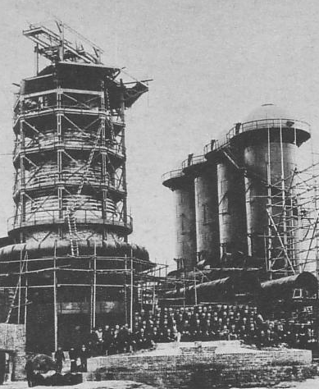
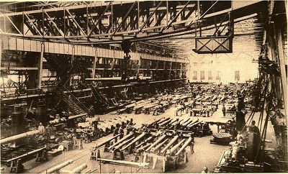
1차 세계 대전
#02
전쟁 특수로 인한 경기 부흥 & 산업혁명
미국에 이어 세계 2위 무기 수출국
많은 선박을 제조 세계 3위의 해운국 등극
아시아 1위의 공업국 등극
(철강업, 화학공업 성장)
독점 자본의 재벌 세력의 성장

Slide 5
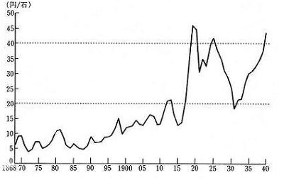
쌀소동
#03
쌀소동
①급격한 산업 혁명의 진행 → 도시로의 이주
증가 → 농촌의 인구 유출→ 쌀 생산량 감소
②일본군의 시베리아 출병 결정으로 인한 수요증가 → 쌀 도매상들의 가격 담합
③주요 재벌들의 독점 자본주의
→ 자신들의 이익을 추구 = 생산품가격 폭등
쌀 가격 폭등 수치를 나타낸 표

Slide 6
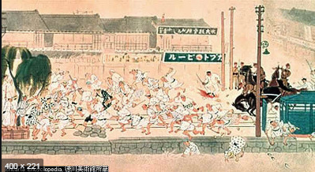
쌀소동
#03
쌀소동 결과
도야마현에서 시작 전국 확산
10만명의 군사동원
:강제진압
평민인 다카시를 수상으로 임명

Slide 7
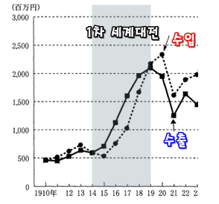
1차 세계대전 종전
#03
다이쇼 버블
1918년 11월 종전
1차 세계 대전 당시 수출 > 수입
전쟁특수로 인한 공업성장
광업, 해운업, 무역상사
미국,중국 등 해외에서의 수출 호황

Slide 8
1차 세계대전 종전
#03
전후 공황
유럽제품과의 경쟁에서 밀림
과잉생산, 적자 쌓임
중소 기업들의 부도
재벌그룹 독점화 심화
빈부격차 증가

Slide 9
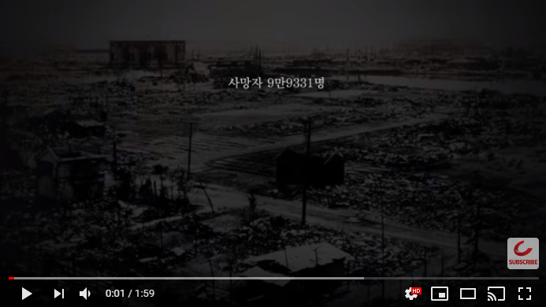
관동대지진(1923)
#03
https://www.youtube.com/watch?v=KTTkiWDBEs8

Slide 10
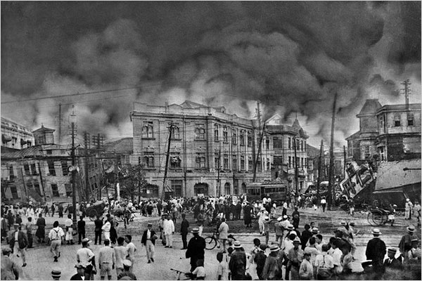
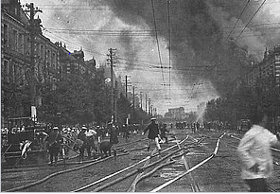
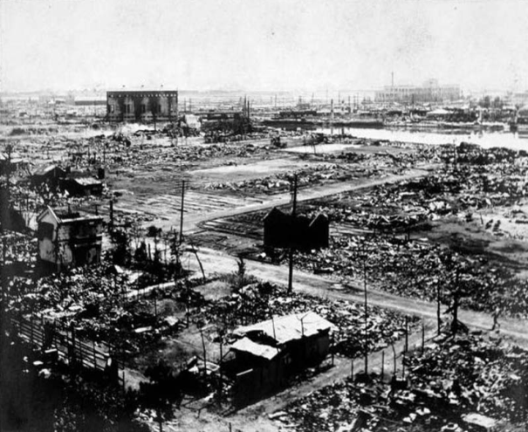
관동대지진
#03
은행과 지폐공장화재
: 지폐의 소실로 인해
경제적 타격
안전불감증을 깨닫고
근대적 건축법을 도입
도로와 철도
공원이 재생성
:근대적 모습의 도시재건

Slide 11
감사합니다 ! :)

